Slide 1

CPTI- Centro de Educação Profissional em Tecnologia da informação - Petrópolis
HTML5 – &GAMES
1 ETAPA ( conteúdo básico)

Slide 2
        O que é o HTML5?
O HTML5 é a nova versão do HTML4, um dos principais objetivos do HTML5 é facilitar a manipulação do elemento possibilitando o desenvolvedor e modificar as características dos objetos de forma não intrusiva e de maneira que seja transparente para o usuário final.
Ao contrário das versões anteriores, o HTML5 fornece ferramentas para a CSS e o Javascript fazerem seu trabalho da melhor maneira possível. O HTML5 permite por meio de suas APIs a manipulação das características destes elementos, de forma que o website ou a aplicação continue leve e funcional.

Slide 3
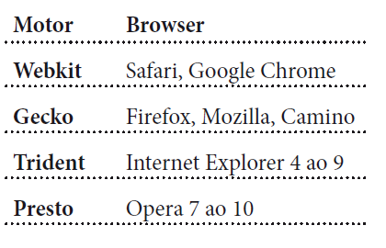
        Motores de Renderização
Há uma grande diversidade de dispositivos que acessam a internet. Entre eles, há uma série de tablets, smartphones, pc’s e etc. Cada um destes meios de acesso utilizam um determinado browser para navegar na web. Não há como os desenvolvedores manterem um bom nível de compatibilidade com todos estes browsers levando em consideração a particularidade de cada um. Uma maneira mais segura de manter o código compatível, é nivelar o desenvolvimento pelos motores de renderização. Cada browser utiliza um motor de renderização que é responsável pelo processamento do código da página.
Abaixo, segue uma lista dos principais browsers e seus motores:

Slide 4
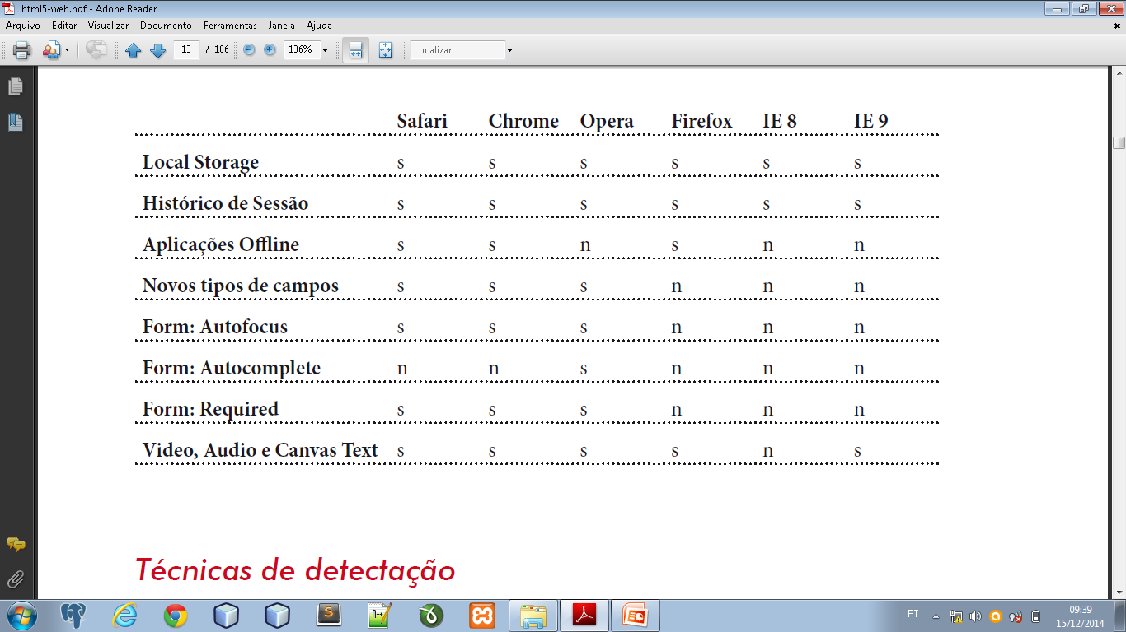
        Compatibilidade com HTML5
        O que é o HTML5?

Slide 5
        ESTRUTURA BÁSICA, DOCTYPE E CHARSETS
<!DOCTYPE HTML>
<html lang=“pt-br”>
<head>
<meta charset=“UTF-8”>
<link rel=“stylesheet” type=“text/css” href=“estilo.css”>
<title></title>
</head>
<body>
</body>
</html>

Slide 6
        HTML5?
        Tag básica
Exemplo1 e Exemplo1_1

Slide 7
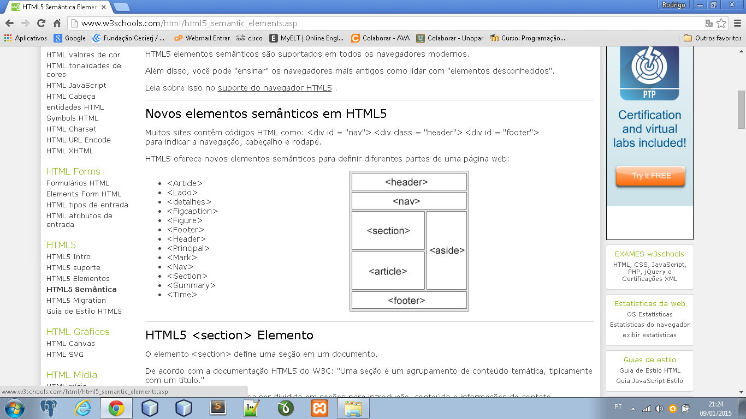

Slide 8
HTML5 <section> Elemento
O elemento <section> define uma seção em um documento.
De acordo com a documentação HTML5 do W3C: "Uma seção é um agrupamento de conteúdo temática, tipicamente com um título.“
Exemplo2.html

Slide 9
HTML5 - O elemento <article> especifica, conteúdo independente e auto-suficiente.
Um artigo deve fazer sentido por si só, e que deve ser possível lê-lo de forma independente do resto da web site.
Exemplos de onde um elemento <article> pode ser usado:
Fórum de Discussão Pública
Blog post
Artigo de jornal
Exemplo3.html

Slide 10
HTML5 <header> Elemento
O <header> especifica um cabeçalho de um documento ou seção.
Exemplo4.html

Slide 11
HTML5 - O <footer> especifica um rodapé de um documento ou seção.
A <footer> elemento deve conter informações sobre o seu elemento que contém.
Normalmente um rodapé contém o autor das informações do documento, copyright, links para termos de uso, informações de contato, etc.
Exemplo5.html

Slide 12
HTML5 <nav> Elemento
O elemento <nav> define um conjunto de links de navegação.
O elemento <nav> é destinado a grandes blocos de links de navegação. No entanto, nem todos os links em um documento deve estar dentro de um elemento <nav>!
Exemplo6.html

Slide 13
HTML5 - <aside> Elemento Tag lado
O <aside> define algum conteúdo, além do conteúdo que ele é colocado em (como uma barra lateral).
O conteúdo de lado deve estar relacionado com o conteúdo circundante.
Exemplo7.html

Slide 14
HTML5 <figure> e <> Elementos figcaption
Em livros e jornais, é comum ter legendas com imagens.
O propósito de uma legenda é adicionar uma explicação visual a uma imagem.
Exemplo8.html

Slide 15
Exemplos de paginas desenvolvidas em
html5:
http://www.digitalhands.net/
http://www.ro.me/
http://www.soul-reaper.com/

Slide 16
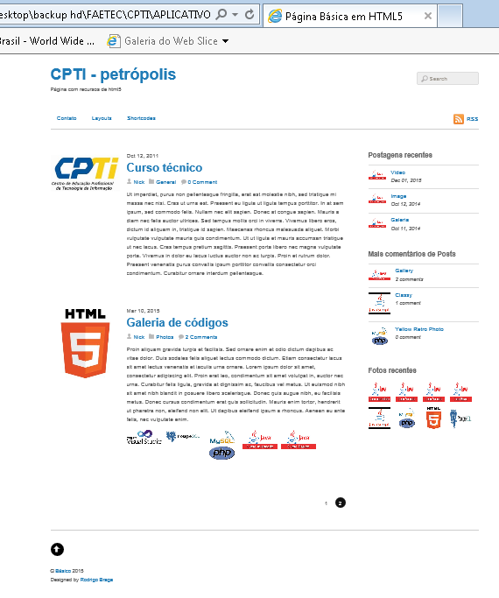
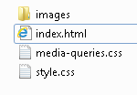
Exemplo de um html
com os novos
elementos

Slide 17
Exercício: vale 1 ponto
Montar um blog utilizando a semântica do html5 contendo:
<header>Titulo do blog - tema: Cursos de
Programação
<nav> 3 endereços de paginas de cursos
<section> 2 temas ou <article> 2 textos sobre os temas.
<footer> autor e e-mail.
<nav>
<section>
<article>

Slide 18
HTML5- Multimídia
Multimídia na web, é som, música, vídeos, filmes e animações.
O que é multimídia?
Multimídia vem em diversos formatos. Pode ser quase qualquer coisa que você pode ouvir ou ver.
Exemplos: Fotos, música, som, vídeos, discos, filmes, animações e muito mais.
Páginas da Web, muitas vezes contém elementos multimídia de diferentes tipos e formatos.

Slide 19
Formatos Multimídia
Elementos multimídia (como sons ou vídeos) são armazenados em arquivos de mídia.
A maneira mais comum para descobrir o tipo de um arquivo, é olhar para a extensão do arquivo. Quando um navegador vê o arquivo de extensão .htm ou .html, ele vai tratar o arquivo como um arquivo HTML. A extensão .xml indica um arquivo XML, e a extensão .css indica um arquivo de folha de estilo. Pictures são reconhecidos por extensões como .gif, .png e .jpg.
Arquivos multimídia também têm seus próprios formatos e diferentes extensões como: .swf, .wav, .mp3, .mp4, .mpg, .wmv, .avi etc...

Slide 20
HTML5 - <audio>
Padrão para colocar áudio em paginas html5
Controls: define os controles do usuario como play/pause e volume.
Autoplay: define que o áudio deve iniciar ao carregar a pagina.
Loop: Define que o áudio deverá ser reiniciado após o termino.
Muted: áudio inicia mudo.
Exemplo9-audio1.html

Slide 21
Exercício: vale 1 ponto
Montar uma pagina com 4 players de
Estilos de musicas brasileiras
Estilos musicais
header
MPB
funk
samba
achê
Autor-email
footer

Slide 22
HTML5 - <video>
Padrão para colocar videos em paginas html5
Width e height: definem a largura e altura do video
Controls: define os controles do usuario como play/pause e volume.
Autoplay: define que o áudio deve iniciar ao carregar a pagina.
Exemplo10-video1.html e Exemplo10-video2.html

Slide 23
Exercício: vale 1 ponto
Montar uma pagina com 4 videos de alunos com depoimento sobre o PF tema de 10s máximo
Videos de
header
dp1
dp2
dp3
dp4
Autor - email
footer

Slide 24
HTML5 - <youtube>
Padrão para colocar vídeos do youtube no html5 via iframe.
Exemplo10-youtube.html

Slide 25
HTML5 - <object>
Padrão para colocar outros formatos suportados pelo navegador no html5
Obs: .swf não suportado em IE10
Exemplo11-object.html

Slide 26
HTML5 - Usando Geolocation HTML
Use o método getCurrentPosition () para obter a posição do usuário.
O exemplo a seguir é um exemplo Geolocation simples devolução da latitude e longitude da posição do usuário:
Exemplo12-geolocation.html

Slide 27
HTML5 - Usando Geolocation HTML
com tratamento de erro
Exemplo13-geolocation.html

Slide 28
HTML5 - Formulários
Utilizando novos recursos para formulários
Type=email
Exemplo14 email1.html

Slide 29
HTML5 - Formulários
Utilizando novos recursos para formulários
email com validação
Exemplo14 email2.html

Slide 30
HTML5 - Formulários
Utilizando novos recursos para formulários
com validação de expressão regular
Exemplo14-UF.html

Slide 31
HTML5 - Formulários
Utilizando novos recursos para formulários
Dados com números,datas e hora
data
Exemplo15-data.html
IE não suporta

Slide 32
HTML5 - Formulários
Utilizando novos recursos para formulários
Dados com números,datas e hora
numeros
Exemplo16-numeros.html
IE não suporta

Slide 33
HTML5 - Formulários
Utilizando formulário com os novos elementos e os antigos com CSS interno
Exemplo17-formularios.html

Slide 34
Exercicio html5
Criar uma pagina de Cadastro Cliente utilizando os novos elementos
(codigo, nome, data de nascimento,endereço,telefone, obs)
Utilizando as semânticas novas do HTML5
(header/section/footer), com CSS.

Slide 35

http://rocetepro.blogspot.com (blog) rodrigobragatere@gmail.com (E-mail)
Contatos:
TERESÓPOLIS-RJ
Prof. Rodrigo Braga

